Slide 1


办公室
常见职业病及预防
Common diseases and prevention in the office
主讲人：
博富特咨询
全面
专业
实用

Slide 2



关于博富特
博富特培训已拥有专业且强大的培训师团队-旗下培训师都拥有丰富的国际大公司生产一线及管理岗位工作经验，接受过系统的培训师培训、训练及能力评估，能够开发并讲授从高层管理到基层安全技术、技能培训等一系列课程。
我们致力于为客户提供高品质且实用性强的培训服务，为企业提供有效且针对性强的定制性培训服务，满足不同行业、不同人群的培训需求。
博富特认为：一个好的培训课程起始于一个好的设计,课程设计注重培训目的、培训对象、逻辑关系、各章节具体产出和培训方法应用等关键问题。

Slide 3
办公室常见职业病
颈椎病、腰椎病、颈肩腕综合征、头痛、电脑眼病、电磁辐射、空调病等。
亚健康、免疫力低下、肥胖、高血压、脂肪肝、糖尿病、高血脂、高尿酸血症、痛风、骨质疏松症、抑郁症、焦虑症等。

Slide 4
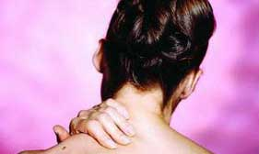
一、颈椎病
长期低头看文件、写字或操作电脑，使颈部长期处于一种姿势，导致颈部肌肉韧带劳损，椎体骨质磨损，增生等而发生颈椎病。
中关村5万多IT员工体检发现75%人存在颈椎和腰椎疾患。

Slide 5
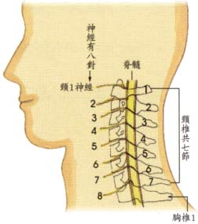
颈椎病的分型及临床表现
1.神经根型（占50-60%）
表现为颈肩疼痛，并向上肢放射，皮肤可有麻木、过敏等感觉异常，握力减弱及肌肉萎缩等。
2.脊髓型（约占10-15%）
颈痛不明显，以四肢无力、行走、持物不稳为主，严重者可引起瘫痪和大小便失禁。

Slide 6
3.椎动脉型：
主要表现为头晕，头转动时可诱发或加重。耳鸣、听力下降等，也有人为突然发生弱视、复视或失明，短时间可自动恢复（一过性脑供血不足）。
4.交感神经型：
眼球胀痛，视物模糊，偏头痛、肢体发凉、心动过缓或过速、多汗或少汗、恶心等症状。
5.混合型：
可以是以上的两型或三型同时出现。

Slide 7
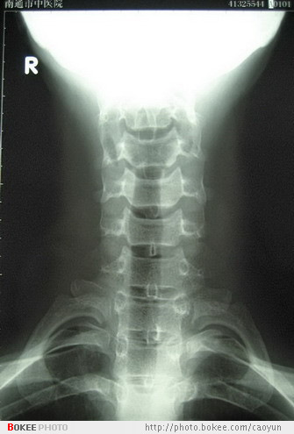
颈椎X线检查表现
颈椎生理曲度变直，钩突变尖，椎间孔变小，椎间隙变窄，椎体唇样改变，椎体增生，椎间盘钙化，椎体滑脱，韧带钙化等等。

Slide 8
颈椎保健措施
①加强颈肩部肌肉锻炼，每工作1-2小时，休息10-15分钟，做颈部运动。
②避免高枕睡觉的不良习惯。
③避免头部负重物，避免颈部闪伤、挫伤等。
④注意颈肩部保暖，不要着凉。
⑤乘车时不要打瞌睡等。
⑥预防落枕，要及时治疗肩周炎等颈、肩、背部的软组织损伤。

Slide 9

落 枕
“落枕”是颈椎病的早期警报信号。频发“落枕”说明颈椎周围的韧带已松弛，失去了维护颈椎关节稳定性的功能，椎关节易发生“错位”，骨质增生加速，逐渐发展为颈椎病。

Slide 10
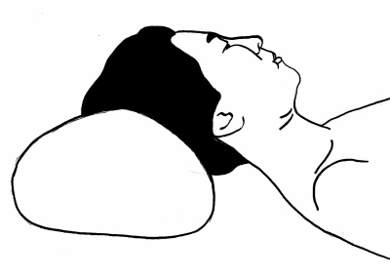
预防落枕的措施
①枕头要符合生理要求，要有一定的弹性，
仰卧枕高约一拳，侧卧枕高为一拳加二指。
②正确的睡眠姿势以仰卧为主，侧卧为辅。
③睡眠时要防止颈、肩部着凉。

Slide 11
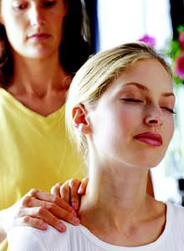
颈椎的运动疗法
①头部水平转动，即向左看，向右看。
②仰头、低头运动，先后仰 正直 低头
正直。
③头部写字运动。
④站桩练习。

Slide 12
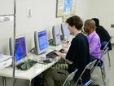

二、电脑眼病
长期使用电脑，出现视觉模糊，视力下降，眼睛干涩，发痒，灼热，畏光，甚至头痛、恶心等症状。

Slide 13
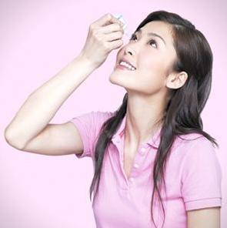
防治电脑眼病的对策
①双眼距显示器需在70厘米左右，平视为宜。
②操作电脑时要有意识的多眨眼，1-2小时应休息10分钟，做眼保健操。望远处，最好是5米以外绿色植物。
③屏幕亮度适宜，房间不能太暗，也不能太明亮。
④为防止眼结膜，角膜干燥，可适当使用润洁等与眼泪成分相同的眼药水。
⑤长期使用电脑者，应适当补充维生素A和维生素C。
⑥健眼的食物，牛奶、动物肝脏、核桃、绿色蔬菜、西红柿、新鲜水果等。

Slide 14
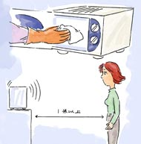
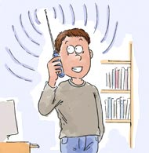
三、电磁辐射
长期受到显示器、手机、微波炉等散发出的辐射影响，可出现疲乏无力、头痛、闷、胀、记忆力下降、食欲不振等亚健康的各种表现。

Slide 15

电磁辐射的防治对策
①办公室要自然通风，少用空调。
②电脑桌上摆一盆植物或水，可吸收电磁波。
③多喝绿茶，茶多酚可吸收放射性物质，还可清除体内过多自由基。
④勤洗脸，有助于减少辐射波对皮肤的刺激。

Slide 16

四、亚健康
卫生部调查表明：
上班族中有48%的员工处于亚健康状态。
北京：75.3%
上海：73.5%
广州：74.4%
北京调查表明：
IT行业和企业高管人群的亚健康比例分别为91%和86%。

Slide 17


亚健康的临床表现
①常感胸闷、心慌、气短、憋气。
②食欲不佳，腹胀、腹泻或便秘。
③常感腰酸背痛，关节不适。
④经常头痛，闷、胀、晕、记忆力差、易疲乏、入睡难、易醒、恶梦多。
⑤莫名其妙的出现心烦意乱，遇事爱生气，易紧张和恐惧。
⑥性功能减退。

Slide 18

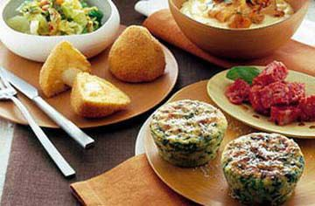
亚健康的防治对策
①保持良好心态，自我减压。心胸开阔，广交朋友，乐于助人，笑口常开，与同事和睦相处。
②生活规律，劳逸结合，避免过度劳累与紧张，保证每天睡眠8-9小时。
③饮食清淡易消化，低糖、低盐、低脂、足够的蛋白质与维生素，不暴饮暴食。要多吃新鲜蔬菜与水果。
④戒烟限酒，每日可适当饮用50-100毫升红葡萄酒。

Slide 19

⑤每天坚持30-40分钟有氧运动，如快步走、慢跑、游泳、太极拳等。
⑥常喝绿茶。
⑦常晒太阳，每天需阳光
照射30分钟。
⑧办公室及家庭要自然通风，
尽量少用电脑，手机、
微波炉、电视等。
⑨纠正酸性体质。

Slide 20




体育锻炼与健康－适合上班族的锻炼方式1
1.走路：尽量每周散步四到五次，每次30到40分钟，这对身体非常有益，无需花费巨资参加健身俱乐部，只要买一双舒适的鞋穿就行了。
2.骑自行车：以中速骑车，对心肺功能的提高很有帮助，对减肥也有特效。
3.跑步：对心脏和血液循环系统都有很大的好处，每天保持一定时间的锻炼（30分钟以上），会有利于减肥，最好的方式是跑走结合。
4.爬楼梯：最好少乘电梯，多走楼梯。爬楼梯是一种非常好的锻炼形式，对心血管有益，还可以改善你的腿部肌肉。此外，腹部肌肉也会得到锻炼。

Slide 21

体育锻炼与健康－适合上班族的锻炼方式2
5. 健身操：运动量适中，简单易学，对场地要求不高，可以在家里跟着VCD练习
6. 跳绳：跳绳能增强人体心血管、呼吸和神经系统的功能。从运动量来说，持续跳绳10分钟，与慢跑30分钟或跳健身舞20分钟相差无几，可谓耗时少，耗能大的需氧运动。
7. 太极拳：和谐高效的身心整体运动，集拳法、功法、养生法于一身，具有科学、全面的保健功能。
8.瑜伽：不仅可以帮助您雕塑体形，治疗疾病、改良身体的不良习惯，还可以在练习中让您放松神经，缓解压力，达到心灵和外表的和谐美。非常适合现代人的需要。

Slide 22
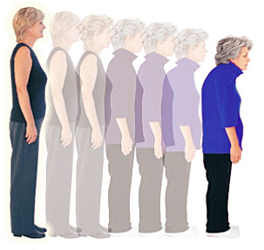
五、骨质疏松症
骨质疏松症是老年人常见病，主要表现为驼背、四肢疼痛、身高变矮、下肢变形、脊柱畸形、甚至骨折等症状。现已成为办公室工作人员常见病之一。体检时早期表现骨密度检测为骨量减少。

Slide 23

病 因
①内分泌因素：雌激素缺乏，降钙素减少甲状旁腺素增加等。
②营养因素：缺钙，长期蛋白质缺乏，
维生素C缺乏及维生素D缺乏等。
③遗传因素。
④缺少运动。
⑤长期吸烟、酗酒。
⑥缺少阳光照射。
⑦长期卧床。
⑧长期使用激素等药物。

Slide 24

防治骨质疏松症的对策
①饮食补钙：成人每日应进钙800-1000毫克，更年期后的妇女为1000-1200毫克。
②补充足够的蛋白质及维生素C、D、B6、B12等。
③适量有氧运动。
④常晒太阳，平均每天30分钟。
⑤适当服用含钙保健品（钙尔奇D、乐力等）及鱼肝油丸（每2-3天1粒）。
⑥绝经后妇女可在医生指导下适当服用雌激素。
⑦老年人可适当补充降钙素。

Slide 25
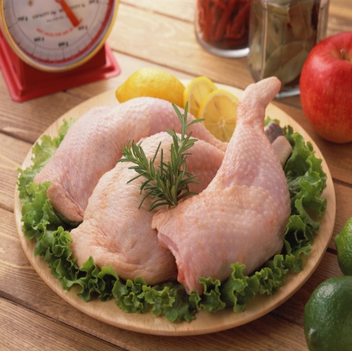
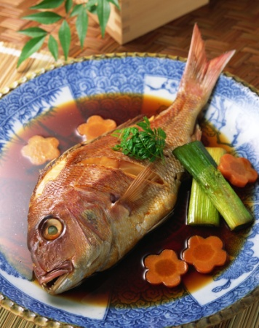
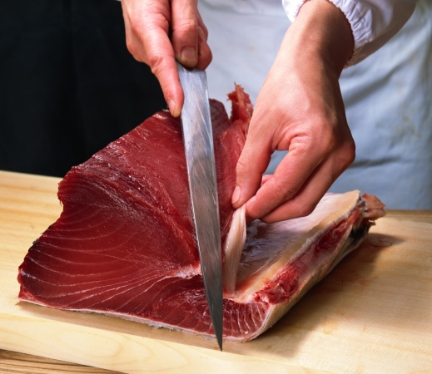
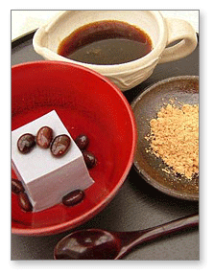
富含钙的食品：（一）
1、乳类与乳制品为钙的最好来源。如牛奶、羊奶、酸奶、 奶粉等。
2、豆类与豆制品，黄豆、毛豆、蚕豆、豆浆及豆腐、豆 腐干、花生、芝麻等。
3、水产品：鱼、虾、蟹、海带、紫菜、蛤蜊、海参等。
4、肉类与禽蛋：猪、牛、羊肉、鸡肉、鸡蛋、鸭蛋等。

Slide 26

富含钙的食品（二）
5、蔬菜类：芹菜、油菜、胡萝卜、香菜、芥蓝、绿苋菜、 豌豆苗、雪里蕻、芝麻、黑木耳、蘑菇等。
6、水果与干果类：山楂、柑桔、苹果、葡萄干、杏仁、花生、榛子、西瓜子等。
7、其它：燕麦等。

Slide 27
六、抑郁症
心理疾病
压力
心理
健康
心理不健康
疏导、调压
生理疾病

Slide 28
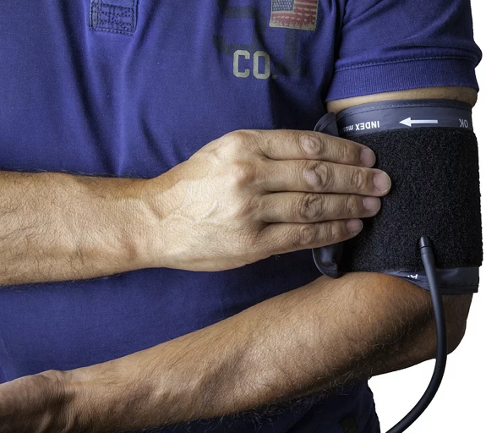
心理压力的产生
心理冲突
重大事件：疾病、自然灾害、车祸等
工作竞争激烈，人际关系紧张
家庭压力：住房，医疗，学费，
赡养老人等

Slide 29

抑郁症已成为世界第4大疾患，全世界抑郁症患者3.4亿人。
我国现有抑郁症患者3000万人。每年大约只有5%的人接受相关治疗。我国每年有25万名抑郁症患者自杀身亡，自杀未遂者高达100万人。在这3000万抑郁症患者中有10-15%的人最终会死于自杀。

Slide 30

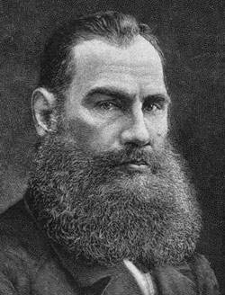
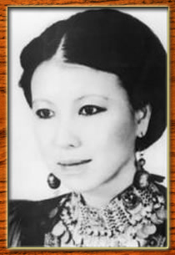
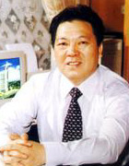
张国荣
托尔斯泰
三 毛
乔金岭

Slide 31
抑郁症的防治对策
①学会调控情绪，遇事要冷静、不急、不躁、不怒。时刻保持好心情，笑口常开，童心常在。
②保持良好的人际关系。多交朋友，助人为乐，与人为善，心胸宽阔。
③适度转移和释放压力。
④亲近大自然，当情绪无法
渲泄时，可外出旅游等。
⑤加强体育锻炼，运动能使人心情舒畅，有利于消除悲伤，愤怒，压抑等不良情绪。
⑥生活规律，劳逸结合，每天保证8-9小时睡眠。
⑦营养要均衡、充足。特别是要有足够的蛋白质和维生素，要多吃新鲜蔬菜与水果。
⑧若症状明显，应尽早接受
治疗，治疗越早效果越好。

Slide 32
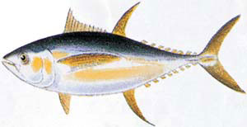
富含色氨酸的食物：
鱼肉、鸡肉、蛋类、奶酪、燕麦、香蕉、豆类及豆制品等。
富含Ω-3脂肪酸的食物：
深海鱼类：鲭鱼、鲱鱼、金枪鱼、雅马哈鱼等。
果仁类：葵花籽、南瓜子、亚麻籽、花生、核桃、榛子、
芝麻等。

Slide 33

其它办公室常见病
肥胖、高血压、高血脂、高血糖、脂肪肝、高尿酸血症、冠心病等疾病的发病率，办公室工作人员明显高于非办公室人员。

Slide 34


感谢聆听
资源整合，产品服务
↓↓↓
公司官网 | http://www.bofety.com/
如需进一步沟通
↓↓↓
联系我们 | 15250014332 / 0512-68637852
扫码关注我们
获取第一手安全资讯
微信公众号
抖音

